Slide 1
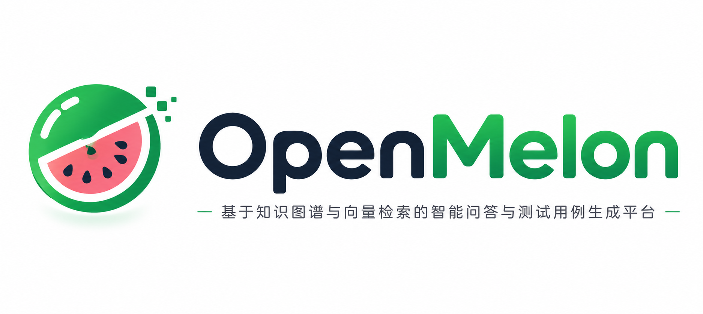
OPENMELON
项目培训与领导汇报
从知识问答到测试资产闭环
当前项目已经形成“文档导入 → 智能问答/图谱 → 测试用例生成 → API 自动化 → 覆盖率治理”的可演示闭环。
6
核心页面
4
检索通道
1
共享 SQLite
问答 / 图谱 / 用例 / 覆盖率 / API / 设置
graph / vector / hybrid / visualization
后端结构化运行态数据收敛
OpenMelon training deck | 2026-05-08
01

Slide 2
LEADERSHIP VIEW
项目价值不在“生成一段回答”，而在沉淀可复用的测试资产。
领导汇报建议抓住三件事：知识能被问到，测试能被生成，执行经验能反哺后续治理。
知识分散
测试生产慢
质量不可见
现状
现状
现状
需求、接口、用例、历史执行散落在文档和个人经验里。
用例编写和接口脚本维护依赖人工经验，复用成本高。
执行结果、失败原因和覆盖关系难以成为管理视图。
OpenMelon 解法
OpenMelon 解法
OpenMelon 解法
统一索引到图谱、向量与运行态记录，问答和图谱成为入口。
AutoGen 三阶段生成用例，API 文档可转 DSL 并执行。
覆盖率、策略审计、知识候选把风险和进展可视化。
Source: README, MANUAL, CHANGELOG, docs/Knowledge
02

Slide 3
TWO AUDIENCES
同一份材料同时服务培训和汇报：先讲价值，再讲操作。
给领导讲
给团队培训
项目解决什么问题
系统页面怎么走
当前已经做到哪里
配置项在哪里改
风险边界是否可控
生成结果怎么校验
下一步投入换来什么
失败时如何定位和回滚
讲解顺序建议：价值闭环 → 核心页面 → 技术架构 → 安全治理 → 演示路径 → 后续计划
Source: README 使用指南, MANUAL 快速导览
03

Slide 4
CLOSED LOOP
核心不是单点 AI，而是一条测试资产闭环。
导入管理
问答 / 图谱
用例生成
API 自动化
覆盖与沉淀
解析文档，写入图谱、向量和文件追踪记录
通过多通道检索定位知识和关系证据
三阶段智能体产出结构化测试用例
接口资产转 DSL，执行并形成报告
可信结果进入知识库，支撑覆盖率与修复复用
底层支撑
Neo4j 图谱关系 + Qdrant 可选向量检索 + SQLite 运行态数据 + 文件/日志持久化
这条闭环决定了 OpenMelon 更像一个 QA 知识操作台，而不是普通聊天页面。
Source: README, MANUAL, CHANGELOG, docs/Knowledge
04

Slide 5
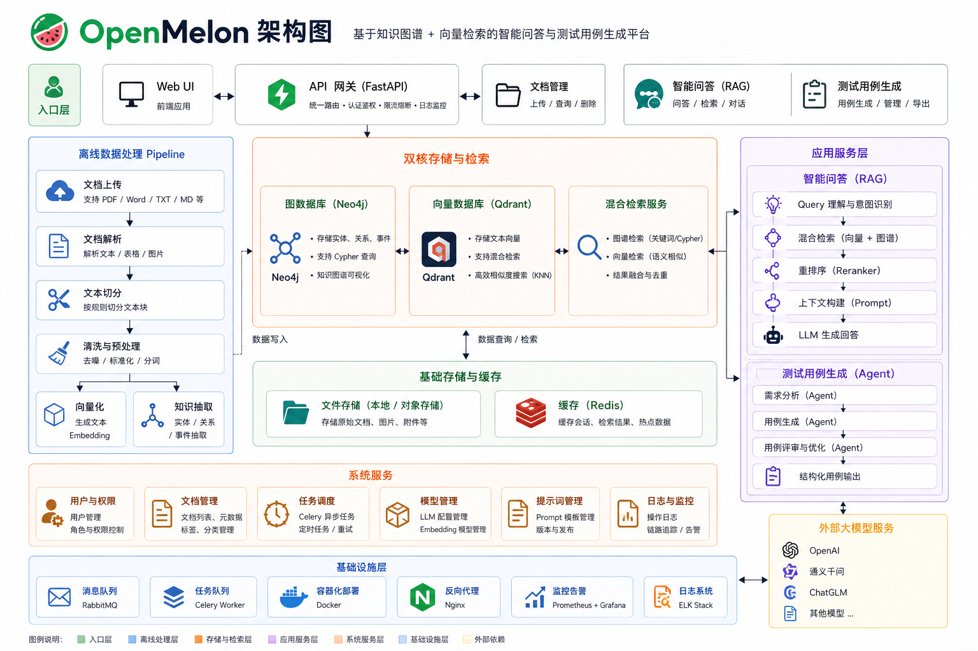
ARCHITECTURE
架构已经分清三层：前端体验、后端编排、专业化存储。
前端
React + Material UI，按 pages + features 拆分业务模块。
后端
FastAPI 路由 + engine 编排 RAG、用例生成、API 执行。
存储
SQLite 管运行态，Neo4j 管关系，Qdrant 管向量，文件和日志各归其位。
Source: README 系统架构, MANUAL 1.1
05

Slide 6
INGESTION FLOW
文档写入流把“文件”拆成可检索、可关联、可追踪的数据。
01
用户上传
02
解析分块
03
向量写入
PDF / Word / Markdown / XMind / 图片等
解析纯文本，按 800 字符分块并保留重叠
Embedding 批量写入 Qdrant doc_chunks（可选）
04
实体抽取
05
图谱构建
06
追踪记录
LLM 提取模块、功能、接口、用例等实体
Neo4j 创建节点和 RELATED_TO / COVERS 等关系
SQLite file_records 记录文件状态和分块信息
培训时可以把这页当成“为什么上传后能问答、能生成用例、能算覆盖率”的底层解释。
Source: MANUAL 1.2 文档索引写入流
06

Slide 7
MULTI-CHANNEL QA
问答页是多通道检索：系统先判断问题类型，再选择检索路径。
graph_query
hybrid_query
实体属性 / 关系网络
影响分析 / 覆盖率
Intent Router
意图识别
vector_query
visualization
概念 / 流程 / 方法
画图 / 关系结构
信心不足时默认走 hybrid，复杂问题还可通过 use_agentic=true 启用多步检索与改写。
Source: MANUAL 5, backend multi_channel retriever
07

Slide 8
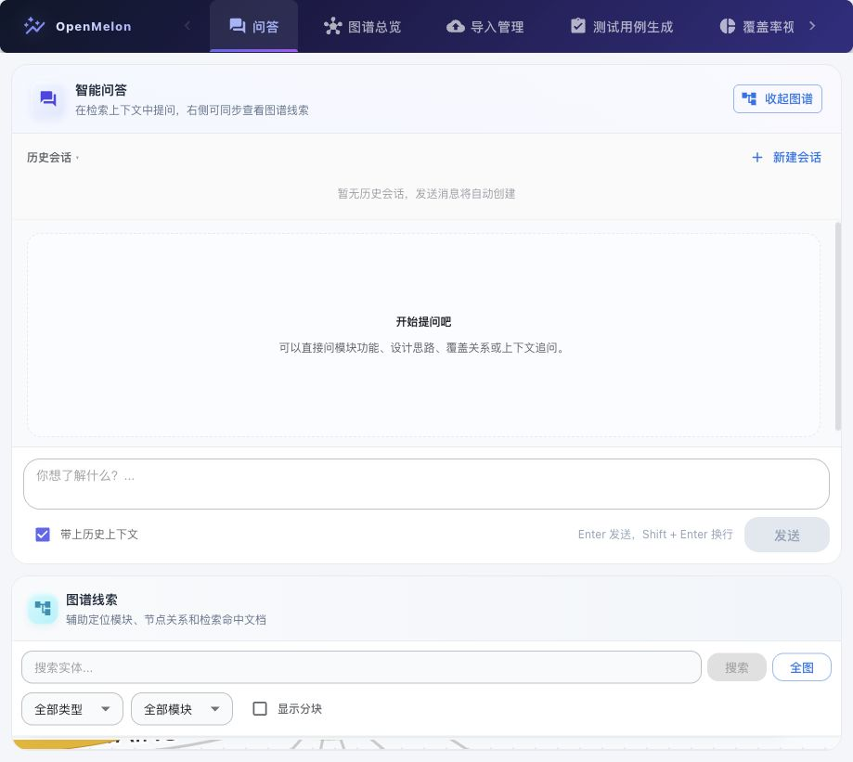
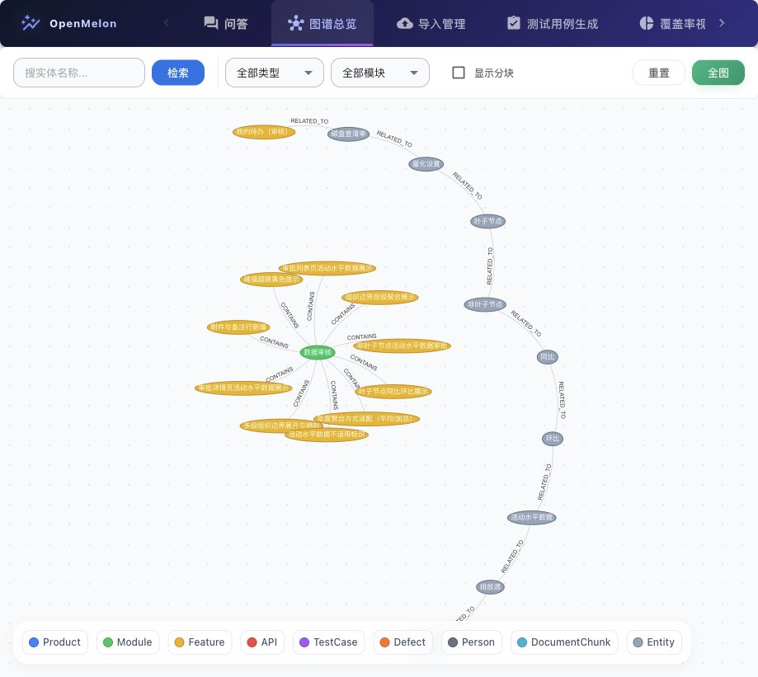
PRODUCT PROOF
问答和图谱把“可回答”与“可验证关系”放在同一个工作台。
问答侧
回答带引用和上下文，可追溯来源。
图谱侧
实体关系可搜索、过滤、查看节点详情。
Source: docs/screenshots/qa-page.png, graph-page.png
08

Slide 9
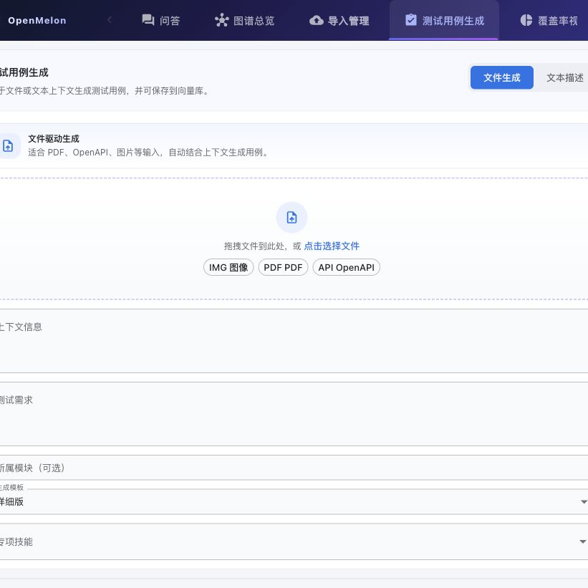
TEST CASE GENERATION
测试用例生成是三阶段流水线，不是一次性文本补全。
1
需求分析
RequirementAnalyzer 结合文件、上下文和图谱知识，先形成结构化分析。
2
用例生成
TestCaseGenerator 基于模块功能、既有用例和相似经验扩展测试场景。
3
用例评审
TestCaseReviewer 检查覆盖薄弱点并输出最终结构化用例。
Prompt Hub 可动态管理模板和技能；结果支持列表、导图、Excel、XMind 和入库。
Source: MANUAL 7, README 核心特性
09

Slide 10
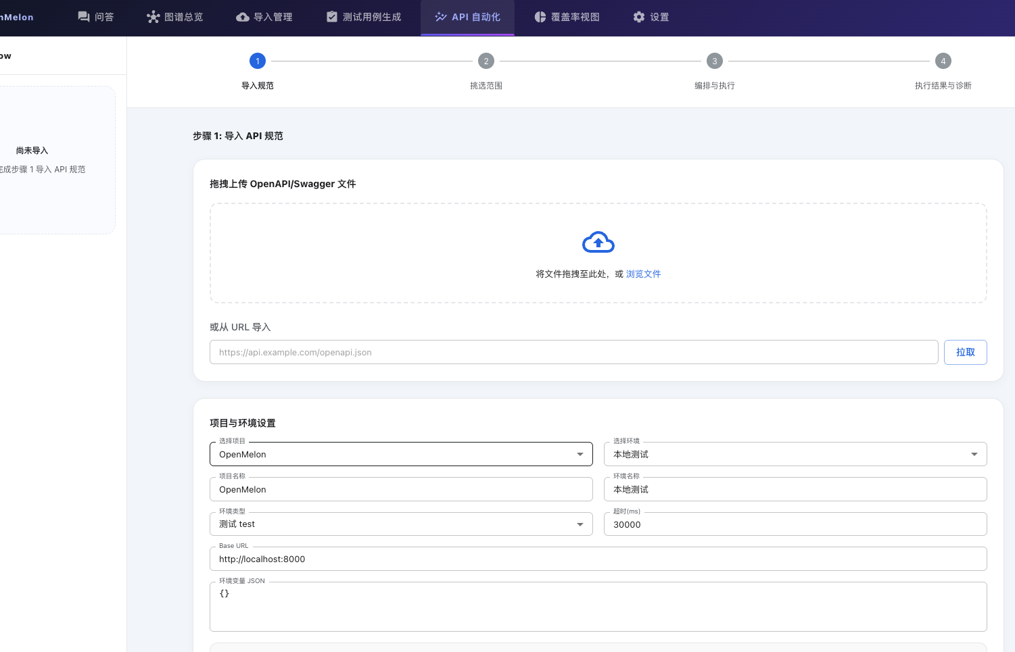
API AUTOMATION
API 自动化把接口文档变成 DSL、执行报告和可复用修复经验。
1
导入接口资产
OpenAPI / Postman / HAR / Markdown / Word / Excel / HTML
2
生成 API DSL
请求、断言、变量提取、依赖顺序
3
配置环境策略
项目、Base URL、Header、变量、黑白名单
4
执行与诊断
单步 / 批量 / 后台执行，失败重跑和报告
5
确认沉淀
可信结果写入知识、向量和图谱
Source: MANUAL 8, API_AUTOMATION_DESIGN
10

Slide 11
SAFETY BOUNDARY
自动化的边界是“受控执行”，不是让 AI 静默改脚本或自动打生产接口。
策略引擎
人工确认
审计记录
高风险方法、生产环境写操作、黑白名单、最大请求数。
AI 修复补丁、知识沉淀候选、风险接口都需要用户确认。
策略判断、执行历史、修复历史和待处理任务可追溯。
领导口径：这套系统可以自动化提效，但风险动作仍被策略、审计和人工确认框住。
Source: MANUAL 8.7-8.9, CHANGELOG 0.2.4
11

Slide 12
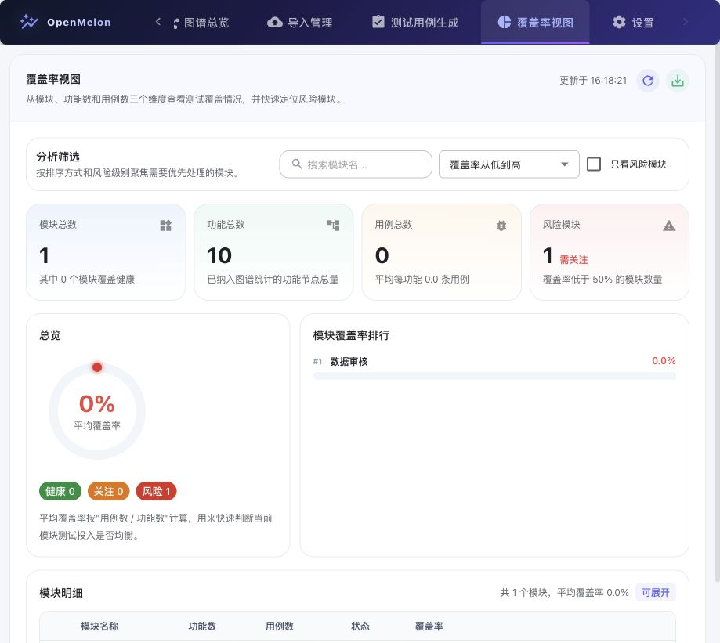
COVERAGE
覆盖率视图把图谱关系翻译成项目管理语言。
看总览
平均覆盖率、模块风险和用例数量先给管理层一个全局判断。
看排行
横向排行快速定位覆盖率低、影响范围大的模块。
看明细
模块、功能、用例关系来自 Neo4j，可继续反查知识来源。
Source: MANUAL 9, docs/screenshots/coverage-page.png
12

Slide 13
PERSISTENCE
后端结构化运行态已经收敛到 SQLite，但图谱、向量、文件仍各用其位。
SQLite
backend/app/data/openmelon.db
API 自动化、file_records、Prompt Hub、节点类型配置等运行态结构化数据
Neo4j
图数据库服务
实体、模块、功能、用例、接口和覆盖关系
Qdrant
可选外部向量库
文档 chunk、API 修复经验等语义检索向量
Files / Logs
uploads / openmelon.log
原始上传文件、运行日志和排障材料
结论：不是“所有东西都塞进 SQLite”，而是后端自有结构化运行态统一 SQLite，专业数据仍交给专业存储。
Source: MANUAL 13.6, CHANGELOG 0.2.6
13

Slide 14
CONFIGURATION
配置分成五类：模型、图谱、向量、检索、生成与 Agentic。
模型接入
Neo4j
Qdrant
LLM_PROVIDER
API_KEY
API_BASE_URL
CHAT_MODEL
EMBEDDING_MODEL
NEO4J_URI
NEO4J_USER
NEO4J_PASSWORD
USE_EXTERNAL_VECTOR
VECTOR_PROVIDER
QDRANT_HOST
QDRANT_PORT
检索与重排
生成与 Agentic
RETRIEVAL_TOP_K
RETRIEVAL_DEPTH
USE_RERANKER
RERANKER_TOP_K
GENERATION_MAX_TOKENS
GENERATION_TEMPERATURE
AGENTIC_MAX_STEPS
INTENT_CONFIDENCE_THRESHOLD
培训提醒：.env 中被注释的项不会生效，未启用时走 backend/app/config.py 默认值。
Source: MANUAL 3.1-3.6, .env.example
14

Slide 15
TRAINING ROUTE
建议现场演示按 6 步走，能把能力闭环一次讲透。
01
02
03
04
05
06
导入文档
智能问答
查看图谱
生成用例
API 自动化
覆盖治理
上传需求或接口材料，等待索引完成。
提一个业务问题，展开引用和上下文。
搜索实体，展示 2 度关系和节点详情。
选择模板/技能，观察三阶段输出。
导入接口文档，生成 DSL 并配置环境。
查看覆盖率排行，说明风险闭环。
这条路径既适合新人培训，也适合领导现场看“从知识到执行”的闭环。
Source: README 使用指南, MANUAL 快速导览
15

Slide 16
PROGRESS
近期版本主线很清楚：先扩 API 自动化，再补存储治理。
0.2.4
0.2.5
0.2.6
API 自动化多来源导入与控制面
API 自动化增强与 SQLite 基础设施
后端结构化持久化 SQLite 收敛
OpenAPI / Postman / HAR / 文档解析，策略、AI 修复、知识沉淀质量门。
共享 BaseSQLiteStore、API 执行存储、file_tracker 与 Prompt Hub 迁移。
API 自动化 SQLite-only，节点类型配置入库，98 个相关用例通过。
Source: CHANGELOG 0.2.4-0.2.6
16

Slide 17
ROADMAP
下一步最可行的桥，是“用例生成 → API 自动化 DSL”，而不是直接自动执行。
一期
OpenAPI 优先
生成结果区新增“转为 API 自动化脚本”，只生成 DSL。
匹配
operation_id / METHOD path / summary
再补充 path 片段关键词；未匹配的用例保留为人工用例。
边界
不自动执行
跳转 API 自动化页面后，由用户确认环境、策略、Header 和变量。
验证
单测 + 集成 + E2E
保证 API 自动化现有 DSL、校验、执行、导出流程不被破坏。
这条路复用 API 自动化已有安全边界，产品价值明确，改造风险可控。
Source: docs/Knowledge/testcase-to-api-automation-integration-plan.md
17

Slide 18
TAKEAWAY
OpenMelon 当前最值得传达的三句话。
一条闭环
需求和接口材料进入系统后，可以被问答、被关联、被生成、被执行、被治理。
一个边界
自动化可以提效，但风险接口、AI 修复和知识沉淀都保留策略与人工确认。
一套底座
SQLite、Neo4j、Qdrant、文件和日志分工明确，支撑后续持续演进。
建议讲解结束后进入系统按第 15 页路径做现场演示。
OpenMelon project training and leadership briefing
18

